Slide 1
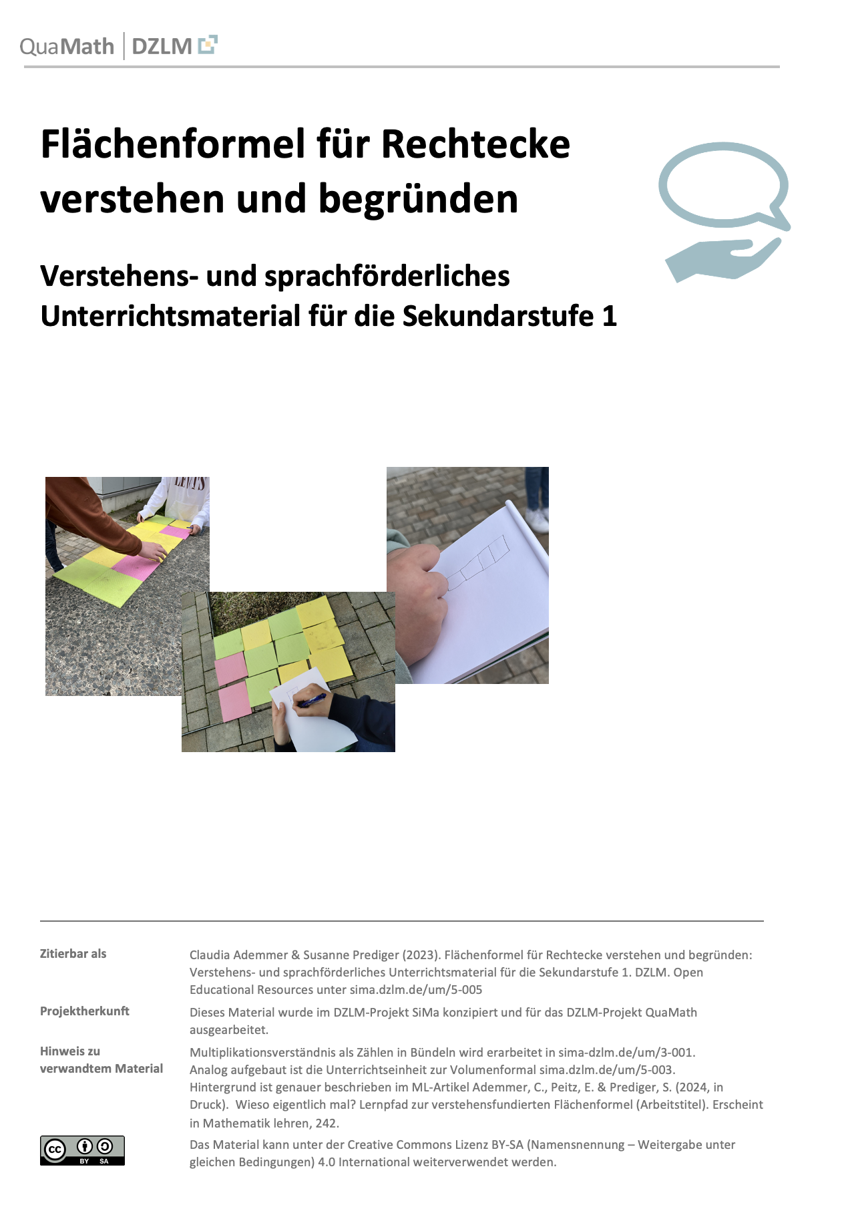
Material aus Projekt
SiMa – Sprachbildung im Mathematikunterricht
Unterrichtsmaterial als Word und PDF auf der SiMa-Seite frei nutzbar unter
http://sima.dzlm.de/um/5-005
Dazu: digitales Flächentool (Virtuelles Arbeitsmittel)
In diesem Dokument: zwei Übungs-gelegenheiten (Folie 4 und 5)

Slide 2
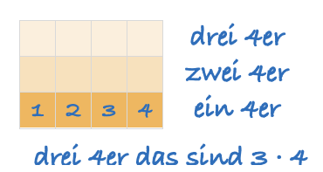
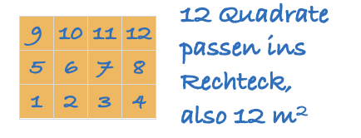
Fachdidaktischer Hintergrund: Lernschritte auf dem Lernpfad hin zur Flächenformel
L5: Flächeninhalt berechnen durch Einsetzen in Flächenformel
L4: Flächenformel verstehen und begründen
Lernstufen werden oft übersprungen
L3: Strukturierung in Reihen mit Multi-plikation vernetzen
L2: Fläche in Reihen strukturieren und schneller zählen
L1: Flächeninhalt verstehen als Auslegen mit Einheitsquadraten
(Ademmer et al. 2024)

Slide 3
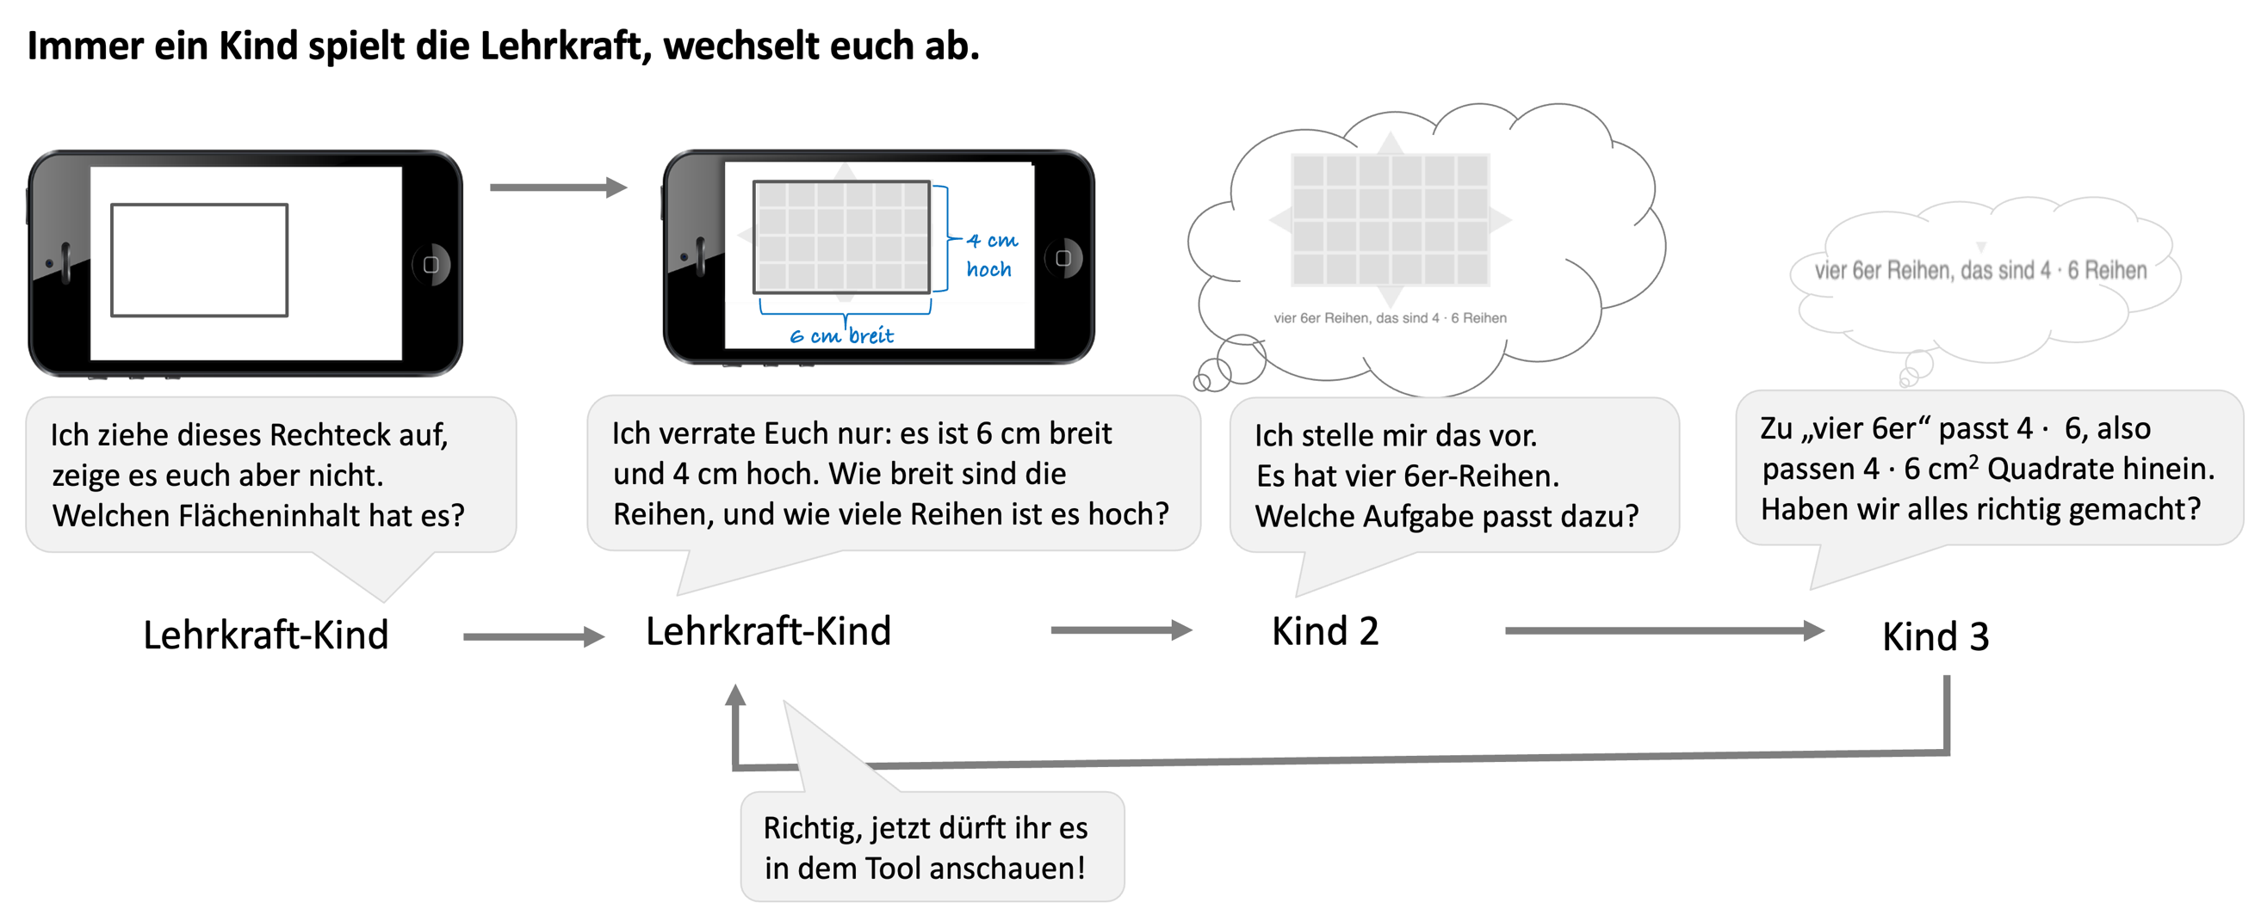
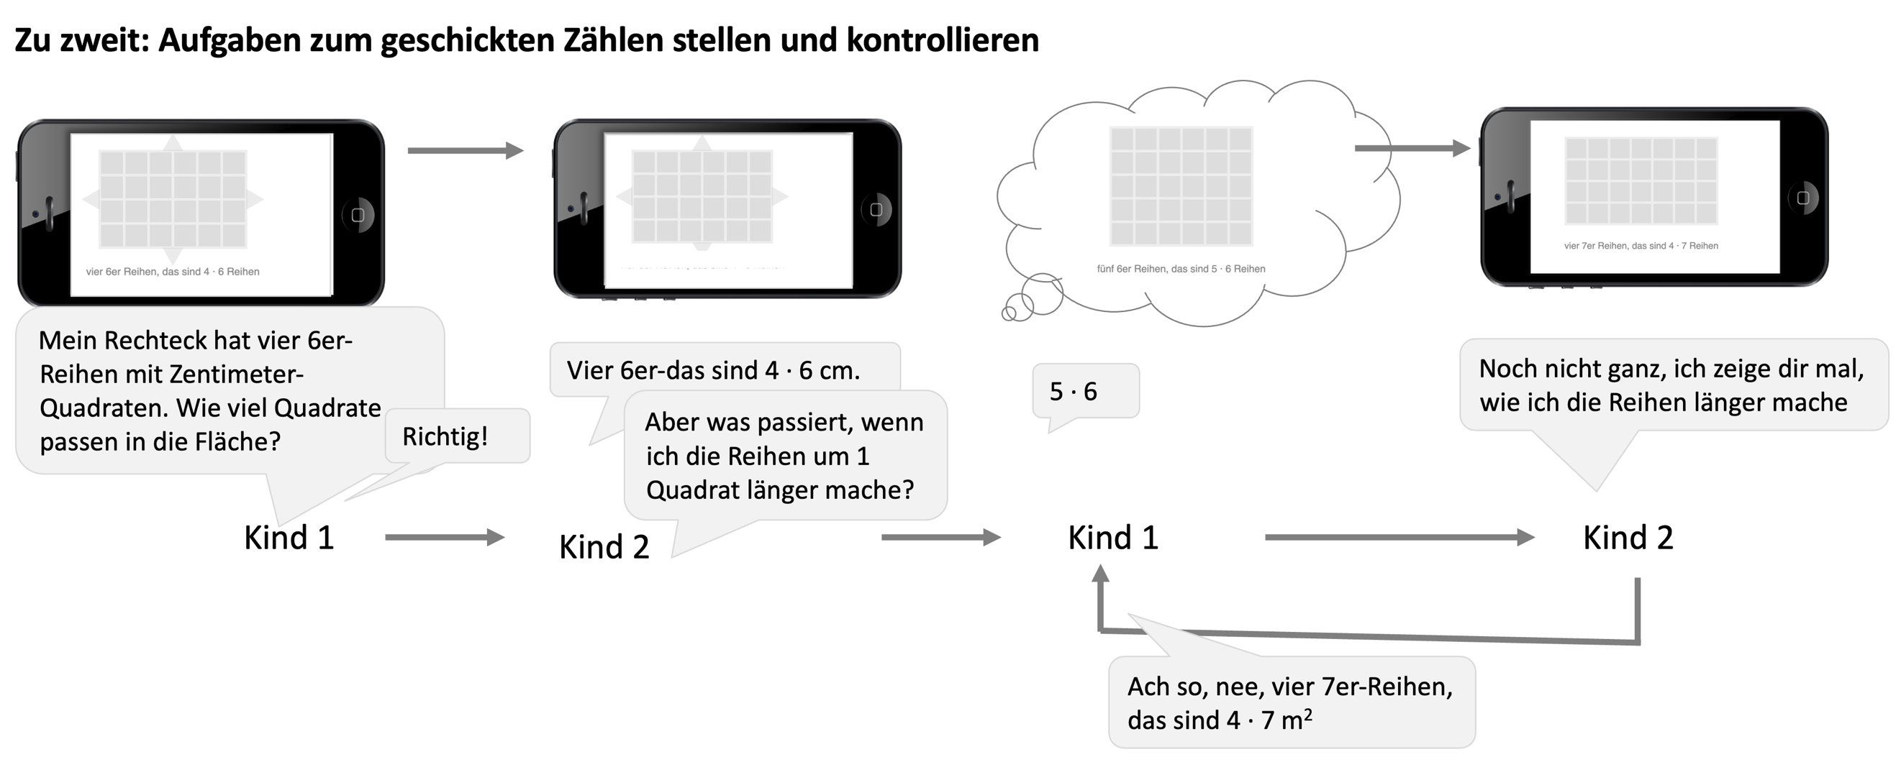
Ein digitales Tool und zwei Übungsaufgaben für die sensibelsten Schritte
Hier ist das Flächentool:
L5: Flächeninhalt berechnen durch Einsetzen in Flächenformel
https://sima.dzlm.de/um/5-005-flaechentool
L4: Flächenformel verstehen und begründen
Lernstufen werden oft übersprungen
L3: Strukturierung in Reihen mit Multi-plikation vernetzen
L2: Fläche in Reihen strukturieren und schneller zählen
L1: Flächeninhalt verstehen als Auslegen mit Einheitsquadraten
(Ademmer et al. 2024)

Slide 4
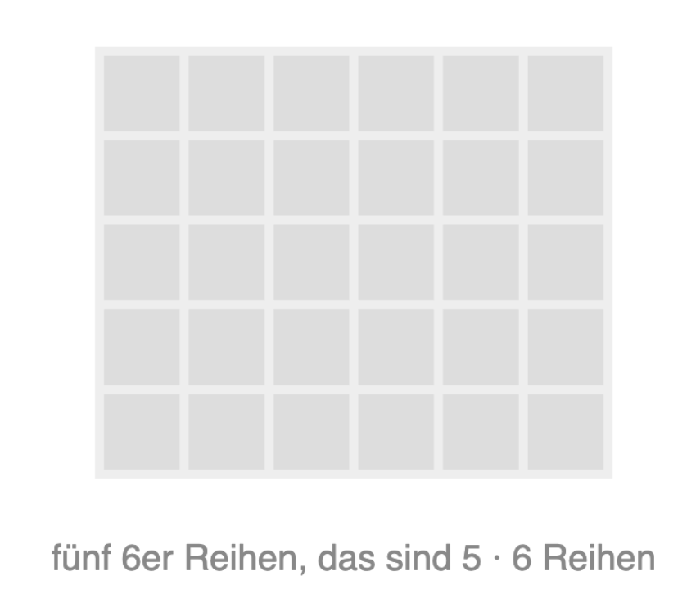
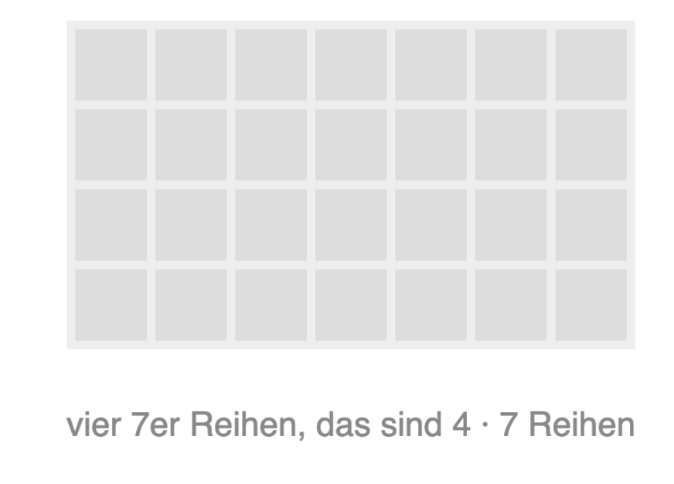
Übt zu zweit mit dem Flächentool: Geschicktes Zählen
Hier ist das Flächentool:
https://sima.dzlm.de/um/5-005-flaechentool
Zu zweit: Aufgaben zum geschickten Zählen stellen und kontrollieren
Quadrate
Mein Rechteck hat vier 6er-Reihen mit Zentimeter-Quadraten. Wie viel Quadrate passen in die Fläche?
Vier 6er, das sind 4 · 6 cm.
Noch nicht ganz, ich zeige dir mal, wie ich die Reihen länger mache
5 · 6
Aber was passiert, wenn ich die Reihen um 1 Quadrat länger mache?
Richtig!
Kind 1
Kind 2
Kind 1
Kind 2
Ach so, nee, vier 7er-Reihen,
das sind 4 · 7 m²
Ademmer & Prediger (2023): http://sima.dzlm.de/um/5-005

Slide 5
Übt zu dritt mit dem Flächentool: Rechtecksflächen beschreiben und bestimmen
Hier ist das Flächentool:
Immer ein Kind spielt die Lehrkraft, wechselt euch ab.
https://sima.dzlm.de/um/5-005-flaechentool
4 cm hoch
6 cm breit
Quadrate
Ich ziehe dieses Rechteck auf, zeige es euch aber nicht. Welchen Flächeninhalt hat es?
Ich verrate Euch nur: es ist 6 cm breit und 4 cm hoch. Wie breit sind die Reihen, und wie viele Reihen ist es hoch?
Ich stelle mir das vor. Es hat vier 6er-Reihen.
Welche Aufgabe passt dazu?
Zu „vier 6er“ passt 4 · 6, also passen 4 · 6 cm² Quadrate hinein.
Haben wir alles richtig gemacht?
Lehrkraft-Kind
Lehrkraft-Kind
Kind 2
Kind 3
Richtig, jetzt dürft ihr es in dem Tool anschauen!
Ademmer & Prediger (2023): http://sima.dzlm.de/um/5-005

